Slide 1
矩阵
我是董美琪

Slide 2
01
基本概念

Slide 3
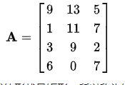
基本概念
矩阵：
将一些元素排列成若干行，每行放上相同数量的元素，就是一个矩阵。这里说的元素可以是数字，例如以下的矩阵：
几何意义： 线性空间上的线性映射

Slide 4
02
运算法则

Slide 5
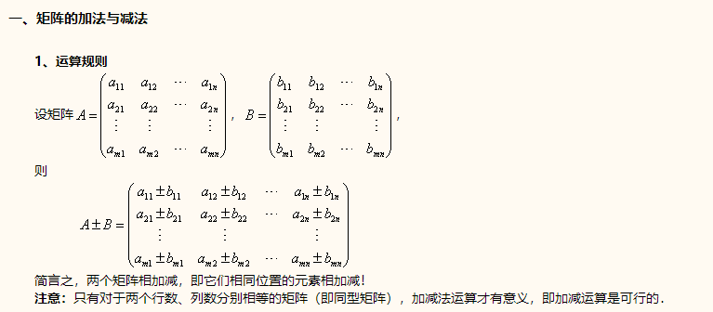
加减运算
http://www2.edu-edu.com.cn/lesson_crs78/self/j_0022/soft/ch0605.html

Slide 6
运算性值
矩阵的加减运算满足交换律和结合律
交换律： A + B = B + A
结合律： (A + B) + C = A + (B + C)

Slide 7
03
矩阵乘法

Slide 8
矩阵与数的乘法
1. 运算法则：
数r 乘矩阵A，就是将数r 乘矩阵A中的每一个元素，记为 rA或 Ar．
2. 运算性质：
满足结合律和分配律
结合率： (ru ) A = r (uA) ; （r + u）A = rA + uA
分配律：r (A + B) = rA + rB;

Slide 9
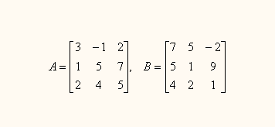
练习
已知以下两个矩阵 ，满足矩阵方程A + 2X = B 求未知矩阵X
a00 = a[3 * 0 + 0]
a10 = a[3 * 1 + 0]
X = （B - A） * 1/2
B - A = [4 6 -4
4 -4 2
2 -2 -4];
X = [ 2, 3, -2,
2, -2, 1,
1, -1, -2
]

Slide 10
矩阵与矩阵的乘法
运算规则：
设A = （aij）m*s B = (bij)s * n 则A与B的乘积C = AB是这样一个矩阵：
（1）行数与（左矩阵）A相同，列数与（右矩阵）B相同， 即 C = （cij）m*n
（2）C的第i行第j列的元素Cij 由A的第i行元素与B的第j列元素对应相乘，再取乘积之和
a = 2 * 2 b = 2 * 3 a *ｂ＝ ２ ＊ ３ ｂ ＊ ａ
运算性质：
（1）结合律 (AB)C = A (BC)
（2）分配律： A（B+C） = AB + AC (左分配律 减法相同)
（B + C）A = BA + CA （右分配律 减法相同）
（3）(rA)B = r(AB) = A(rB)
注意： 矩阵与矩阵之间的乘法不允许改变矩阵的位置

Slide 11

练习
两行三列
1. 有以下矩阵 ,求 A * B
c = [
1 * 1 + 2 * -1, 1 * 2 + 2 * 1,1 * -3 + 2 * 2,
1 * 1 + -1* -1, 1 * 2 + -1*1, 1* -3+ -1*2,
]
= [
-1, 4, 1,
0, 1, -5
]
Ｂ ＊ Ａ ＝ ［１ ＊ １ ＋ ２ ＊ ］

Slide 12
矩阵的转置
定义： 将矩阵A的行换成同序号的列所得到的新矩阵称为矩阵A的转置矩阵，记作A` 或A^{T}
例如： 矩阵A = 1 0 3 -1
2 1 0 2
的转置矩阵为
A` = A^{T} = 1 2
0 1
3 0
-1 2
[
a00, a01, a02, a03,
a10, a11, a12, a13,
a20, a21, a22, a23,
a30, a31, a32, a33
]
[
b00, b01, b02, b03,
b10, b11, b12, b13,
b20, b21, b22, b23,
b30, b31, b32, b33
]

Slide 13
运算性质
ａ ＊ ｂ
１， －１， ０
１，－４， ３，
１， －７， ６
－－－－－－转置－－－－
１， １， １，
－１， －４， －７，
０， ３， ６
（1） (A`)` = A
(2) (A + B)` = A` + B`
(3) (AB)` = B`A`
(4) (rA)` = rA`
Ａ＝［ １，２，３，
４，５，６，
７，８，９
］
Ｂ ＝ ［０， －１， １，
－１， ０， １，
１， ０， －１］
ｂ的转置
０， －１， １，
－１， ０， ０，
１， １， －１，
a的转置
１， ４， ７，
２， ５， ８，
３， ６， ９，
ｂ｀ × ａ｀
１，１， １，
－１， －４， －７，
０，３， ６，

